Slide 1
数据结构和算法实习
信息科学技术学院
郭 炜
学会程序和算法，走遍天下都不怕!
讲义照片均为郭炜拍摄

Slide 2
后缀数组
信息科学技术学院

Slide 3
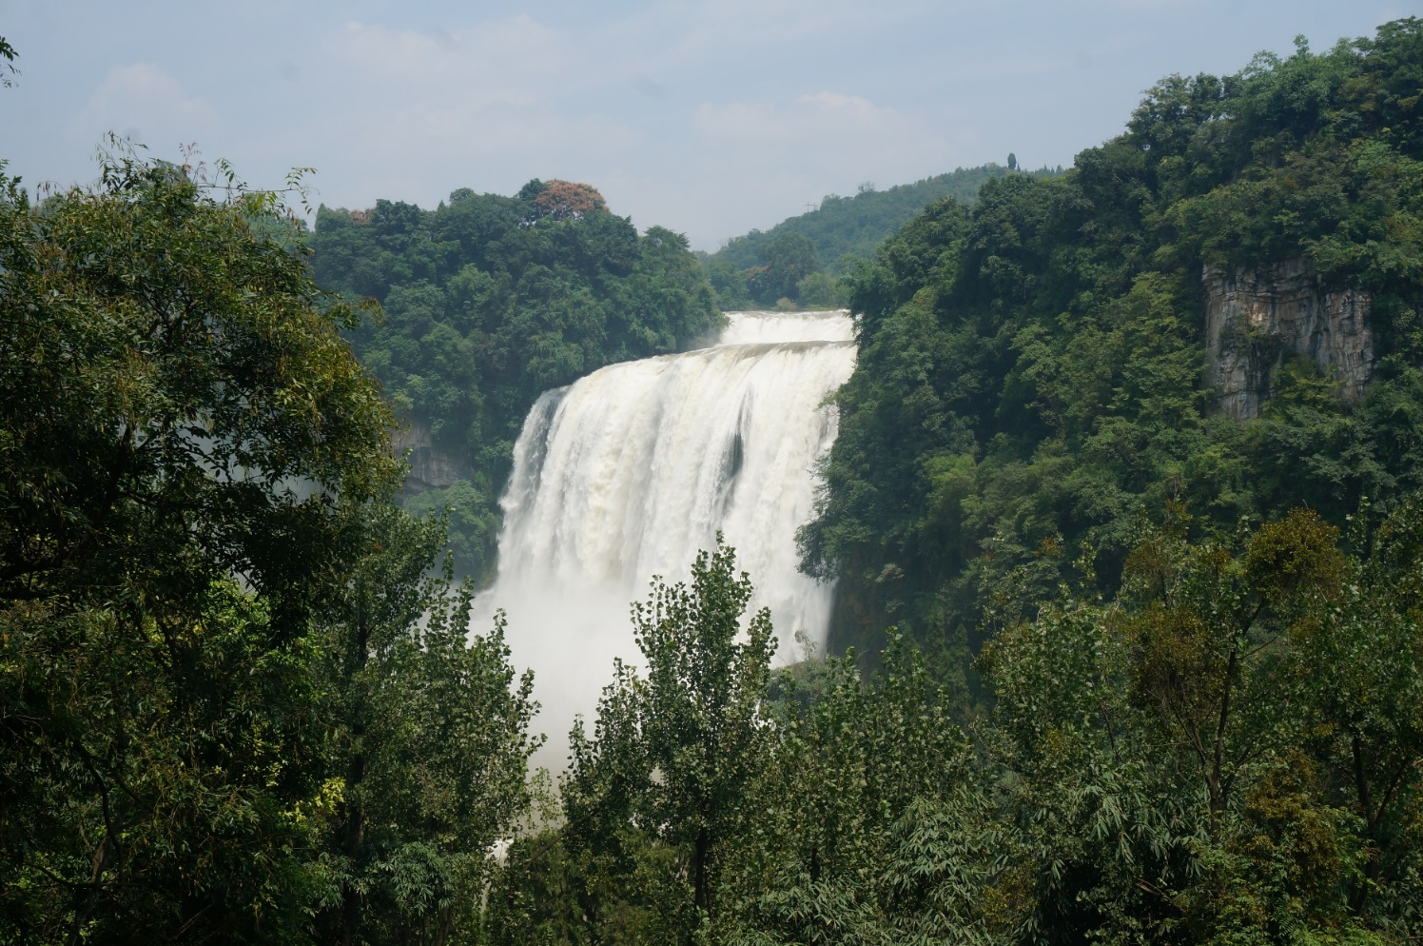
信息科学技术学院
最长公共前缀数组
贵州黄果树瀑布

Slide 4
名次数组Rank
有了sa以后，希望O(1）时间可求位置i的后缀的名次
构造Rank数组即可。Rank[i] 表示位置 i 的后缀的名次
for(int i = 0;i < n; ++i)//按名次从小到大遍历后缀
Rank[sa[i]] = i;

Slide 5
最长公共前缀数组
要解决以下问题:
对给定长为n的字符串，希望经过复杂度O(nlogn) 的预处理后，任给2个后缀，都能在O(1)时间内求得这2个后缀的最长公共前缀的长度。
最长公共前缀: Longest Common Prefix, 简称 LCP
最长公共前缀的长度: 简称 LCPL

Slide 6
最长公共前缀数组
一些名词:
Suffix(i) : 位置为 i 的后缀
LCP(Suffix(i), Suffix(j)) : 位置为 i 的后缀，和位置为j的后缀的LCP
LCPL(Suffix(i), Suffix(j)) : LCP(Suffix(i), Suffix(j)) 的长度
LCP(i,j) : 名次为i的后缀，和名次为j的后缀的最长公共前缀
LCPL(i,j) : LCP(i,j) 的长度 (i < j)

Slide 7
最长公共前缀数组
预处理
在O(nlogn)求得后缀数组sa后，可以O(n)时间求得一个最长公共前缀数组 height :
height[0] = 0
height[i] = LCPL(i-1,i) 0 < i <= n-1
height[i] ，就是名次为i的后缀，和名次为 i-1的后缀的 LCPL

Slide 8
最长公共前缀数组
有了height后，O(1)时间求 LCPL(i,j)
LCPL(i,j) = min { LCPL(k,k+1) | k = i...j-1 }
height[i] = LCPL(i-1,i) 0 < i <= n-1
LCPL(i,i+1) = height[i+1]
LCPL(i+1,i+2) = height[i+2]
....
LCPL(j-1,j) = height[j]
LCPL(i,j) = min { height[i+1 ... j] }, 这是 RMQ问题，O(1) 解决。
(RMQ预处理(nlogn) )

Slide 9
最长公共前缀数组
有了sa后，O(n) 求height数组
假设已经O(n)求得了一个 H 数组:
H[i] = LCPL(Rank[i] – 1,Rank[i])
= LCPL(Suffix(i),Suffix(sa[Rank[i] – 1]))
H[i]是位置i的后缀X，和名次在X前一位的后缀Y的 LCPL 。
则：
for(int i = 0;i < n; ++i) //按名次从小到大遍历后缀
height[i] = H[ sa[i] ] ;
或
for(int i = 0;i < n; ++i) //按位置从小到大遍历后缀
height[Rank[i]] = H[i] ;

Slide 10
求 H 数组
关于 H 数组的定理(简称 H定理 稍后证明）：
H[i] >= H[i-1] -1 (当i > 0且 Rank[i] > 0时)
定理用途：
若 Rank[i] = 0,则 H[i] = 0
否则, 欲求H[i], 需要比较 Suffix(i)和Suffix(sa[Rank[i]-1])
(sa就用在这里了）
因 H[i] >= H[i-1] -1, 故这两个后缀的前 H[i-1] -1 个字符是相等的。因此只需要从这两个后缀的第 H[i-1] 个字符(下标H[i-1]-1)开始比较即可。
而且，比到第H[i]+1个字符，就发现不等了，因此比较的字符数不超过 H[i] – H[i-1] + 2

Slide 11
求 H 数组
求 H[0]
硬比较 Suffix(0)和Suffix(sa[Rank[0]-1]), O(n)
依次求H[1],H[2] ... H[n-1]
求 H[i]时要在两个后缀间做一些字符的比较，比较次数不超过
H[i] - H[i-1] + 2
则总的比较次数 不超过
∑(H[i]- H[i-1]) + 2n i= 1...n-1

Slide 12
求 H 数组
计算 ∑(H[i]- H[i-1]) i= 1...n-1
即所有"H值增量" 的和
H值增量可以为负，但最小为-1(因为 H[i]>=H[i-1]-1)
因负的增量之和最多 –(n-1) ,且 H 值最大为 n-1
故正的增量之和不超过 2(n-1)
故 ∑(H[i]- H[i-1]) 为 O(n)
故求H数组为 O（n）（在sa已知的前提下）

Slide 13
证明H定理: H[i] >= H[i-1] -1
LCP 引理 1
LCPL(i, j) = min{ LCPL(k,k+1) | k = i … j – 1}
证明：
1） 设 LCP(i,j) = "banana", 则 名次在 [i,j] 内的所有后缀，都以
"banana" 打头。因此
LCPL(i,j) <= LCPL(k, k+1) | k = i ... j – 1
即每个 LCPL(k,k+1)都不小于 LCPL(i,j) k = i ... j-1

Slide 14
证明H定理: H[i] >= H[i-1] -1
2) 不是每个 LCPL(k,k+1) 都大于 LCPL(i,j) k = i ... j -1
辅助定理: 若 LCPL(b,c) > x 且 LCPL(a,b) > x 则 LCPL(a,c) > x，显然
反证法
LCPL(j-1,j) > LCPL(i,j) 且 LCPL(j-2,j-1) > LCPL(i,j)
=> LCPL(j-2,j) > LCPL(i,j)
LCPL(j-2,j) > LCPL(i,j) 且 LCPL(j-3,j-2) > LCPL(i,j)
=> LCPL(j-3,j) > LCPL(i,j) .
.....
LCPL(i,i+1) > LCPL(i,j) 且 LCPL(i+1,j) > LCPL(i,j)
=> LCPL(i,j) > LCPL(i,j) ，矛盾。所以 2)成立

Slide 15
证明H定理: H[i] >= H[i-1] -1
LCP 引理 2
对任何 i <= k < j, LCPL(k,j) >= LCPL(i,j)
i, j, k 都是后缀的名次
由 LCP 引理 1 显然推得。

Slide 16
证明H定理: H[i] >= H[i-1] -1
LCP 引理 3
如果 LCPL( Suffix(i),Suffix(j)) >= 1, 则有:
Fact 1:
Suffix(i) < Suffix(j) ⬄ Suffix(i+1) < Suffix(j+1)
Fact 2:
LCPL(Suffix(i+1),Suffix(j+1)) = LCPL(Suffix(i),Suffix(j)) - 1

Slide 17
证明H定理: H[i] >= H[i-1] -1
若 H[i-1] = 0, 则H[i] > H[i-1] - 1显然成立
若 H[i-1] > 0 则：
令 k = sa[Rank[i-1]-1] ,则 H[i-1] = LCPL(Suffix(k),Suffix(i-1)) > 0
LCPL(Suffix(k),Suffix(i-1)) > 0 且 Suffix(k) < Suffix(i-1)
根据LCP引理3 - fact 1:
→ Suffix(k+1) < Suffix(i)
→ Rank[k+1] < Rank[i] → Rank[k+1] <= Rank[i]-1
LCPL(Suffix(k),Suffix(i-1)) > 0
根据LCP引理3 - fact 2
→ LCPL(Suffix(k+1),Suffix(i)) = LCPL(Suffix(k),Suffix(i-1)) - 1
= H[i-1] - 1
→ LCPL(Rank[k+1],Rank[i]) = H[i-1] - 1

Slide 18
证明H定理: H[i] >= H[i-1] -1
由于 Rank[k+1] <= Rank[i] – 1
根据 LCP引理2
→ LCPL(Rank[i]-1,Rank[i]) >= LCPL(Rank[k+1],Rank[i])
由于 H[i] = LCPL(Rank[i]-1,Rank[i])
H[i-1] – 1 = LCPL(Rank[k+1],Rank[i])
→ H[i] >= H[i-1] - 1

Slide 19
求height的实现
void BuildHeight(char * str,int n,int * sa,int * Rank) {
int i, j, k;
for(int i = 0;i < n; ++i) //i 是名次,n是字符串长度
Rank[sa[i]] = i;
height[0] = 0;
for (i = k = 0; i < n - 1; height[Rank[i++]] = k)//i是位置
for (k ? k-- : 0, j = sa[Rank[i] - 1]; //Rank[0]>0才不越界
str[i+k]==str[j+k]; k++);
//k相当于是 H[i]; height[Rank[i]] = H[i] ;
}
要求一开始 Rank[0] > 0 。只有str的最后一个字符是最小的，且在前面都不出现，才可确保这一点。因此, 用此函数求 height数组，则前面调用 BuildSa,以及调用此函数时，实参n都必须是字符串实际的长度加 1 (相当于把结尾的'\0'也算成字符串的一部分) , 比如:
BuildSa("abcd",sa,5,130); //实际上处理的字符串是 "abcd\0"
BuildHeight("abcd",5,sa,Rank);

Slide 20
例题1: POJ2774 Long Long Message
给定两个长度不超过 100000 的由小写字母组成的字符串，求它们的最长公共子串的长度
Sample Input
yeshowmuchiloveyoumydearmotherreallyicannotbelieveit
yeaphowmuchiloveyoumydearmother
Sample Output
27

Slide 21
例题1: POJ2774 Long Long Message
1）把两个字符串 str1和str2 拼接起来，中间用非小写字母(比如 '-' 隔开)，得到str 。于是，str的任意两个后缀的LCP都不会包含 '-' 。即对任一LCP, 其所对应的两个字符串 s1和s2(s1=s2但s1位置比s2更左), 只有以下三种情况:
1. s1,s2都完全属于str1
2. s1,s2都完全属于str2
3. s1 完全属于str1, s2完全属于str2
2) str1和str2的最大公共子串，就是str的某两个后缀的LCP
假设是 LCP(i,j) i,j是名次， i < j ，
则 sa[i] < len1, sa[j] > len1 (len1是str1长度)
(或 sa[j] < len1, sa[i] > len1)

Slide 22
例题1: POJ2774 Long Long Message
3) sa[i] 和 sa[j] 在分隔符的两侧
故总能找到一个k ∈ [i, j] ，使得 sa[k] 和 sa[k+1] 在分隔符两侧
根据 LCP 引理1, LCPL(i,j) <= LCPL(k,k+1)
由于 LCP(i,j)已经是str1和str2最长公共子串，因此:
LCPL(i,j) = LCPL(k,k+1) = height[k+1], 找出这个 k+1即可
4） 求出str的sa和height，找一个满足 sa[i-1] 和 sa[i] 在分隔字符 '-' 的两侧的最大的height[i]，该 height[i] 就是问题答案。
复杂度 O(nlogn)
5) 如果用上述模板，注意要在拼接后的str后面再加一个'\0'，并且将'\0'当作str的一部分。测试: "yka"和"ykd"。OJ数据弱，没此情况

Slide 23
例题2: 最长回文子串
给定一个字符串，求最长回文子串的长度

Slide 24
例题2: 最长回文子串
给定一个字符串，求最长回文子串的长度
1) 用特殊字符连接字符串和它的反转，得到长度为2n+1的新字符串s
2) 枚举s[i] (i=1... n-1)，求以s[i]为中心的最长回文子串。
长度为奇数的串： 令L = LCPL(suffix(i),suffix(2*n-i))
答案是 2 * (L-1) + 1
长度为偶数的串： 假定 s[i-1]和s[i]是回文串的中心，
令L= LCPL (suffix(i),suffix(2*n-i))
答案是2*L

Slide 25
例题3: POJ3450 Corporate Identity
给定n(n <= 4000)个长度不超过200的字符串，求最长公共子串
Sample Input
3
aabbaabb
abbababb
bbbbbabb
2
xyz
abc
0
Sample Output
abb
IDENTITY LOST //无公共字串

Slide 26
例题3: POJ3450 Corporate Identity
二分答案。对假设的答案L进行验证。
如果用 KMP算法验证(用第一个字符串的所有长度为L的子串去和所有其它字符串匹配) ，复杂度为：
log(200)*200*n*400

Slide 27
例题3: POJ3450 Corporate Identity
可以用 sa和height数组验证答案 L
把原字符串拼接起来，用不同的不会出现在这些字符串里面的字符(整数)分隔。要做到这一点，需要把原字符串变成一个 int 数组,最终拼成的也是int数组，称为 all
所有all的后缀的LCP都不会跨两个原字符串

Slide 28
例题3: POJ3450 Corporate Identity
n个原字符串的公共子串"XXXX"一定会是all中n个后缀的 LCP ，假设有k (k>= n) 个后缀的 LCPL >= L, 且这些后缀都以 "XXXX"
打头，则这k个后缀的名次必然是连续的。
L 可行 <=> 可以找到区间 [i,j] , 对任何 k 属于 [i+1,j], height[k] >= L, 且任一原字符串，都被名次位于[i,j]内的某个后缀的位置(在all中的起始下标) 覆盖(即这些后缀的来源涵盖了所有原串）。
假设原字符串x在all中，就是all[i,j]这一段，则对于任何整数 k 属于[i,j] ，称 k 覆盖了x

Slide 29
例题3: POJ3450 Corporate Identity
验证L是否可行的方法就是从 下标 1 开始遍历 height数组，看是否能找到一个区间 [i,j], 对任何 k 属于 [i,j], height[k] >= L ,且名次位于该区间内的所有后缀的位置，覆盖了所有的原字符串(即这些后缀的来源涵盖了所有原串）
每个原字符串需要一个标记位，表示是否被覆盖。遍历height数组，每当元素由 >= L变为 < L 时，要清0所有标记位。
辅助数组： int strPos[200*4000+10]; //拼接后的all里，下标为i的字符，属于原来的第 strPos[i] 个字符串
复杂度: (n*200)*log(n*200) + log(200)* (n * 200 + X )
X 不好估计，是多次清0所有标记位的总时间

Slide 30
例题4: POJ1743 Musical Theme
求一个字符串的不重叠的最长重复子串的长度

Slide 31
例题4: POJ1743 Musical Theme
求一个字符串的不重叠的最长重复子串的长度
二分答案，对假设的长度L ，验证是否成立
验证方法：遍历 height数组，看能否找到一个区间 [i,j]， 对任何 k 属于 [i+1,j], height[k] >= L , 且该区间[i,j]内存在两个数m,n,
sa[m]-sa[n] >= L

